Slide 1

News des AK Informationssicherheit (28.02.20)
IT-Grundschutz-Profil für Hochschulen:
Viele Wege führen zu Informationssicherheit:
… auch der IT-Grundschutz ist ein sehr
guter Weg!
Wir bauen eine Schablone für alle Hochschulen: unser IT-Grundschutz-Profil!
Es führt falls erforderlich auch zu ISO27001!

Slide 2


IT-Grundschutz-Profil für Hochschulen
IT-Grundschutz geht einfacher mit einem gemeinsamen Profil! (BSI-Grundschutztag 10/2018)
(Jean Beaufort, publicdomainpictures.net)
Erfindung des Rades: zu oft? Idee: IT-Grundschutz-Profil für Hochschulen
- 50 Hochschulen bauen gemeinsam eine Schablone
für typische Hochschulprozesse!
Umsetzung: in mehreren Workshops: ZKI mit dem BSI/Allianz für Cybersicherheit
Bericht auf BSI-Grundschutztag am 08.10.2019 in Nürnberg
Vorstellung einer ersten Version (Community Draft V 0.9) auf der Hochschulrektorenkonferenz
(25.-26.11.2019 in Berlin)

Slide 3
Stand Grundschutzprofil für Hochschulen
Insgesamt werden 78 Bausteine aus Hochschulsicht kommentiert
  Umsetzungshinweise für vom BSI empfohlene Maßnahmen
  31 übergeordnete Bausteine (prozessorientierte Bausteine)
    - Als Übersicht dem gesamten Informationsverbund zugeordnet
  47 systemorientierte Bausteine,
  - in Landkarten, Zielobjekten zugeordnet
Stand heute:
  Version 0.9 (Draft) des IT-Grundschutzprofils für Hochschulen ist zum Download verfügbar
  www.zki.de/publikationen,
  hochschulspezifische Umsetzungshinweise zu den 78 Bausteinen sind größtenteils erstellt bzw. kommentiert (Es fehlen noch ca. 10 Bausteine)
  Umsetzungsempfehlungen für die ersten Bausteine sind über den ZKI Arbeitskreis Informationssicherheit verfügbar
28.02.2020

Slide 4

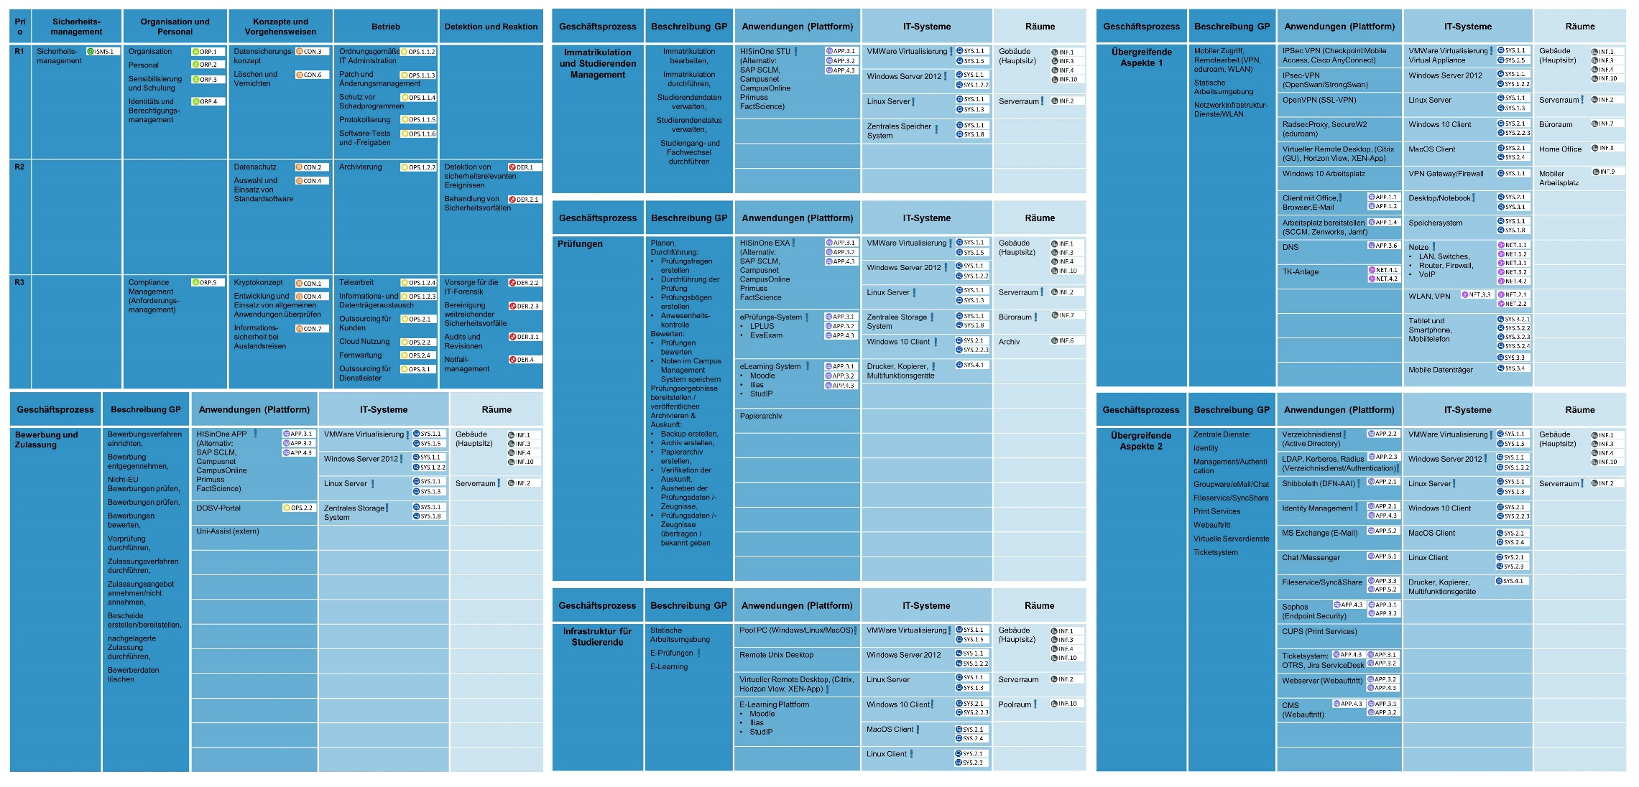
Ist das alles so einfach?
Prozesslandkarte
zur Umsetzung brauchen wir Ressourcen (personell und finanziell!)

Slide 5
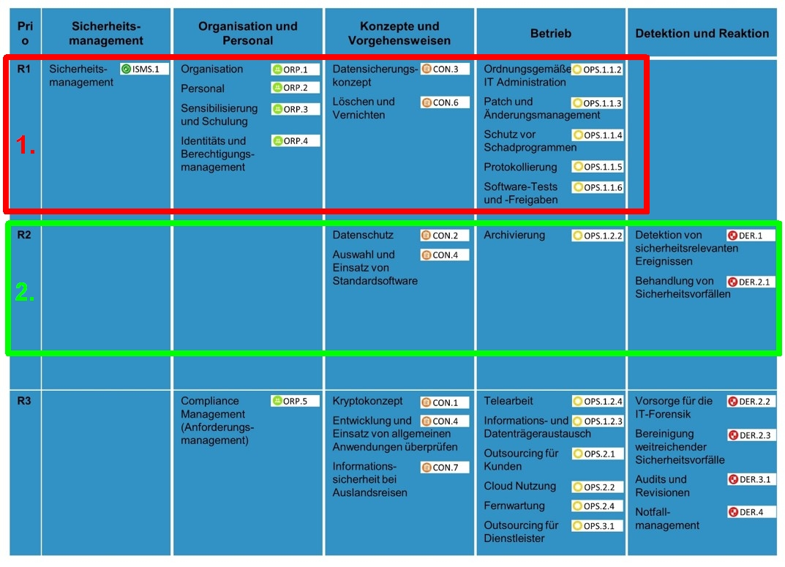
Übergeordnete Maßnahmen
Umsetzungsreihenfolge (Empfehlung):
1.) Übergeordnete Maßnahmen mit
Priorität 1
2.) Übergeordnete Maßnahmen mit
Priorität 2
2.) zeitgleich: Prozess „Übergreifende
Aspekte“ (Basisabsicherung)
3.) restliche Prozesse (Basisabsicherung)
3.) zeitgleich:
Übergeordnete Maßnahmen mit
Priorität 3
4.) perspektivisch:
Standardabsicherung

Slide 6
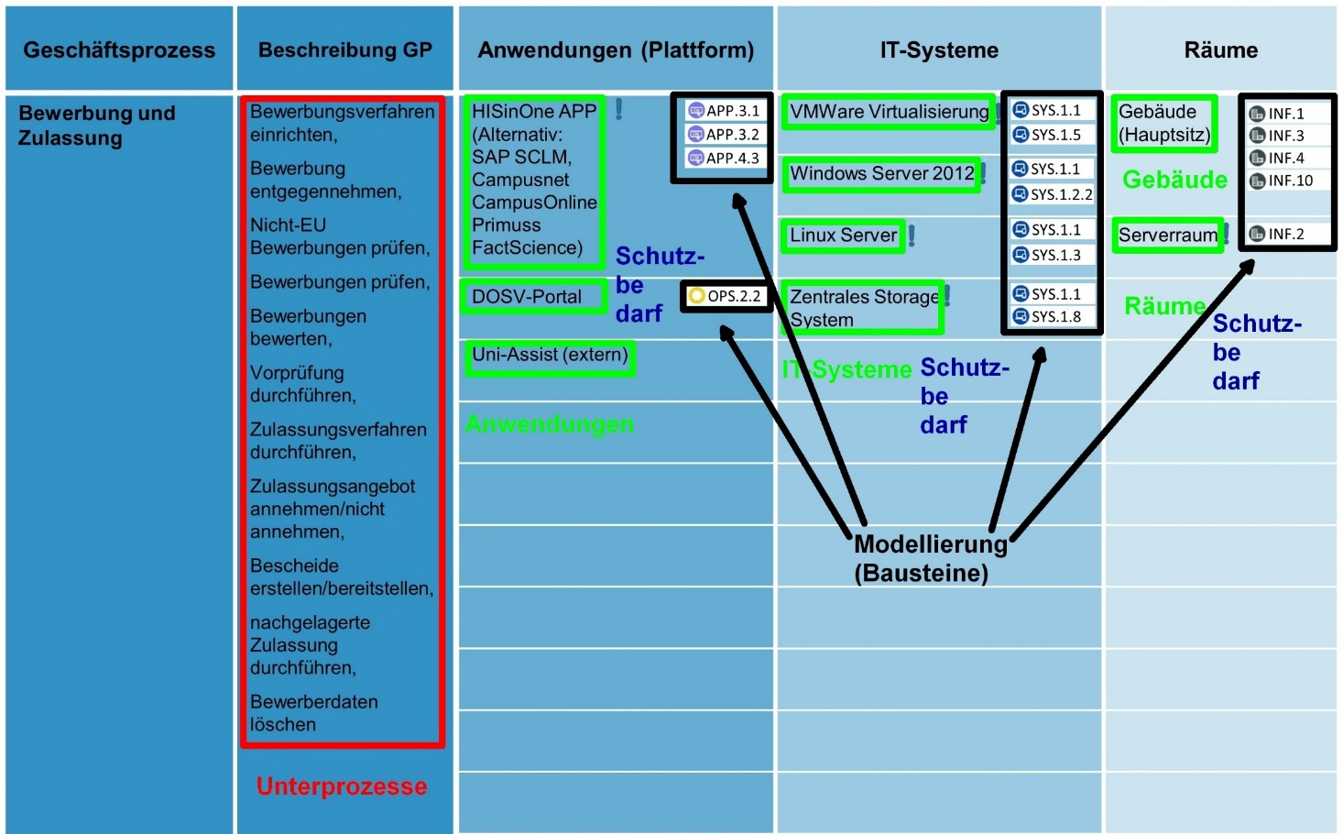
Prozess Bewerbung und Zulassung
Unterprozesse sowie zugehörige Anwendungen bestimmen, dann IT-Systeme, Räume, Gebäude
Schutzbedarf festlegen (! = hoch in Vertraulichkeit, Integrität oder Verfügbarkeit), „nichts“ = normal
Modellierung (zugehörige Bausteine bestimmen)

Slide 7
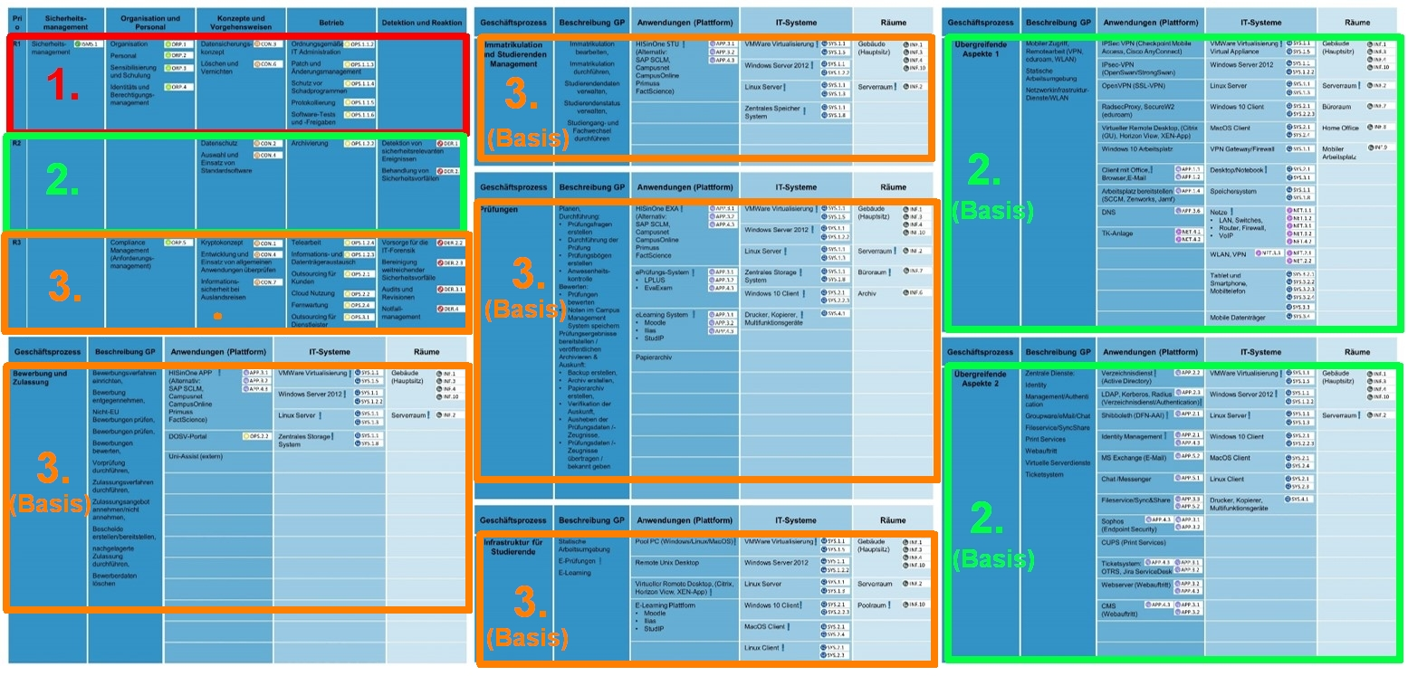
Umsetzungsreihenfolge (Empfehlung)

Slide 8
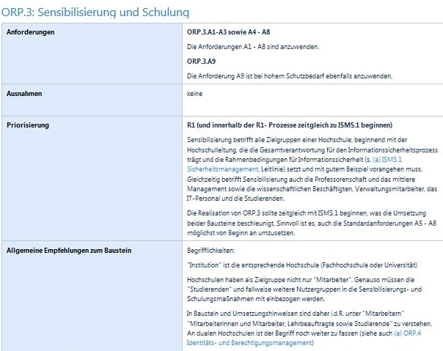
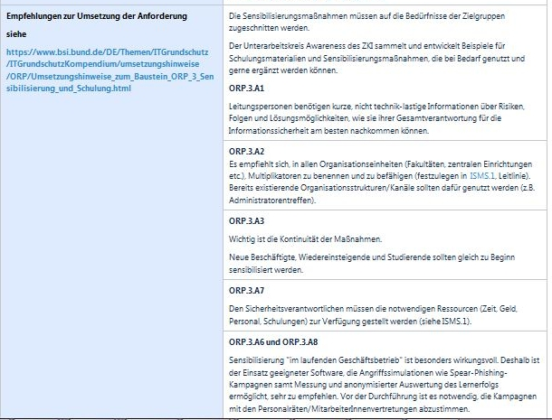
Beispiel: Stand Baustein ORP.3

Slide 9
Aktueller Stand 28.02.2020:
Sprecherteam bestätigt für 2 Jahre
Besprechung des aktuellen Stands
Nächstes Ziel:
Redaktionelle Durchführung der Änderungen aus AK-Sitzung (Änderungswünsche an das Redaktionsteam bis 20.03.2020)
Veröffentlichung des IT-Grundschutz-Profils 1.0 Ende März 2020 (wie geplant)
Was kommt danach?
Weiterentwicklung des Profils (BSI sagt Unterstützung bei der weiteren Entwicklung zu)
  weitere Prozesse aus Forschung und Verwaltung
  Laufende Updates der Kommentierungen aufgrund erster Umsetzungserfahrungen
Bitte um Input an den ZKI Arbeitskreis Informationssicherheit!
Praktische Umsetzung:
Wahl geeigneter Tools für ISMS und Datenschutz (erste Ideen): SecDoc (WWU Münster)
oder DocSecMinder/Indart Professional/HiScout/Veriníce,…)

Slide 10
Projekterfahrungen/Umsetzungstipps
Das IT-Grundschutzprofil für Hochschulen ist unser gemeinsames Kind
Aber: Informationssicherheit ist ein Prozess und kein einmaliges Projekt!
  die deutschlandweite Zusammenarbeit untereinander (Hochschulen) macht Spaß
  genauso wie die Zusammenarbeit mit dem BSI
  beides schafft Vertrauen und bringt Know-How über Informationssicherheit
  Wir brauchen weiterhin Ihre tatkräftige Unterstützung
Strahlwirkung nicht unterschätzen:
  5 Prozesse klingen nach wenig, aber mit ihrer Umsetzung (Bausteine) werden viele andere Prozesse miterledigt!
Tipps zur Umsetzung des Profils an Ihrer Hochschule:
  Mit Prozessbausteinen beginnen (v.a: ISMS und Sensibilisierung!)
  Mit Basis-Absicherung beginnen
  Perspektivisch: Standard-Absicherung anstreben
Blick ins aktuelle Profil
Bausteinstand: (bearbeitet/noch unberbeitet): Wer macht selbst mit/sendet Mitarbeiter?

Slide 11
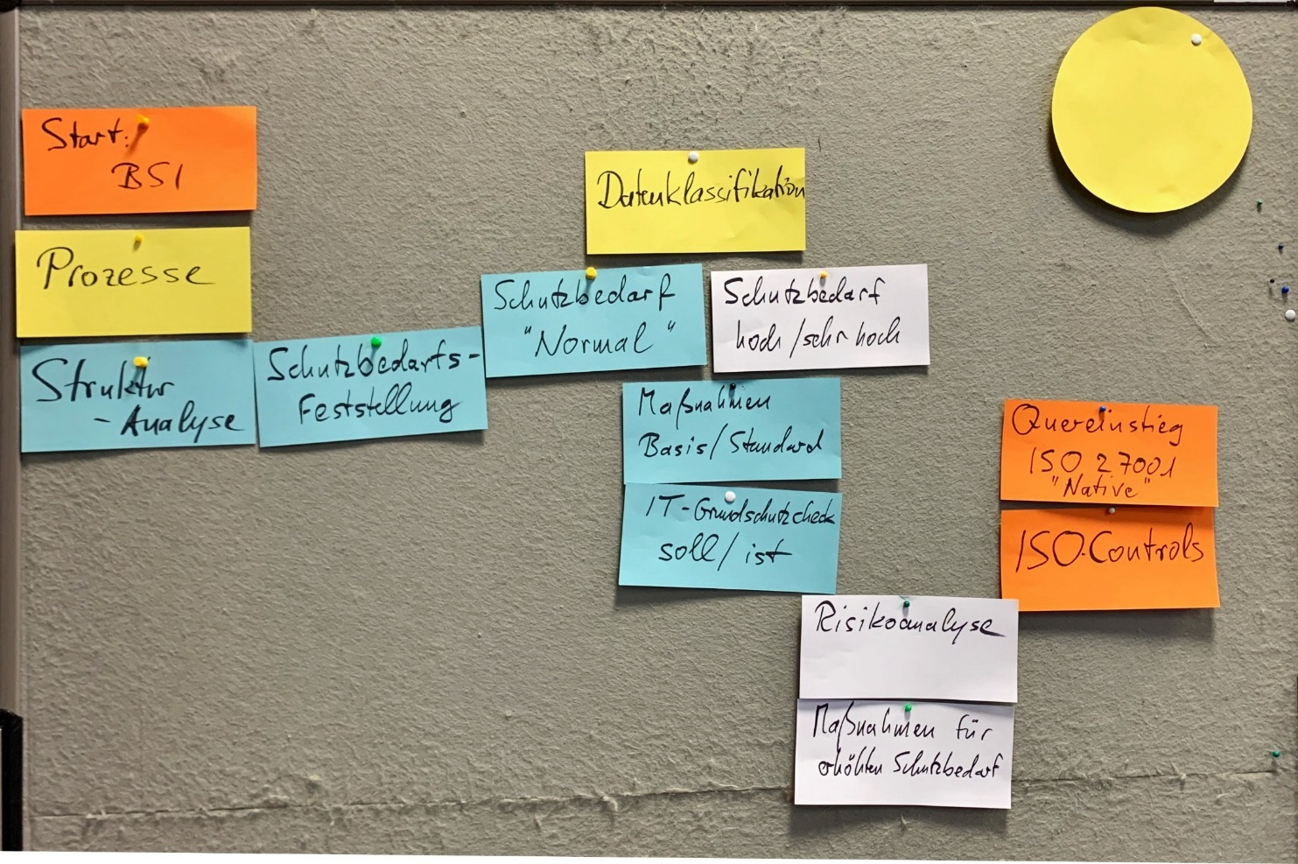
ISO27001 und BSI Grundschutz- kein Widerspruch!
IT-Grundschutz und ISO27001 widersprechen sich nicht.
Sie sind nicht endgültig festgelegt: Man kann risikolos mit IT-Grundschutz beginnen und ohne großen Zeitverlust auf ISO27001 schwenken.
Schutzbedarfsanalyse nach Grundschutz ist auch schon eine grobe, schnelle Risikoanalyse
2. Beispiel: zuerst Grundschutz und dann für Forschungsbereich ISO-Zertifizierung

Slide 12

Kontakt/Anregungen/Rückfragen
ZKI-Arbeitskreis IT-Sicherheit
https://www.zki.de/top-themen/it-sicherheit/
Prof. Dr. Manfred Paul
Hochschule München
E-Mail: manfred.paul@hm.edu
Bernhard Brandel
Katholische Universität Eichstätt-Ingolstadt
E-Mail: bernhard.brandel@ku.de
Telefon: 0841/937-21888

